Slide 1
Prosiect Pleidlais: Etholiadau lleol 2022 Gwers 1

Slide 2
Beth yw pleidlais?
Ydych chi’n gallu rhoi unrhyw enghreifftiau?
Notes:
Dechreuwch trwy archwilio gwahanol fathau o bleidleisiau gyda’r myfyrwyr. Gofynnwch i'ch myfyrwyr:
Beth yw pleidlais?
Gallwch chi feddwl am unrhyw enghreifftiau o bethau lle mae pobl yn defnyddio pleidlais?
Beth yw pwrpas pleidlais?
Gallwch chi awgrymu enghreifftiau i’r myfyrwyr, e.e. cyngor yr ysgol, Strictly Come Dancing, Eurovision
Os nad oes neb wedi dweud etholiadau, gofalwch eich bod chi’n cynnwys hynny ar ôl gwrando ar yr holl ymatebion.
Etholiadau yw pryd rydyn ni’n dewis y bobl sy’n gwneud penderfyniadau sy’n effeithio ar fywydau pawb ohonon ni.
Bydd y sleidiau nesaf yn dangos rhai o'r etholiadau y mae pobl yng Nghymru yn cymryd rhan ynddynt.
Addasu:
Gallech chi ddangos sut mae pleidlais yn gweithio gyda myfyrwyr wrth bleidleisio gyda'ch gilydd e.e. cynnal pleidlais – pa un sy’n well, cathod neu gŵn, cynhaliwch bleidlais i ddewis gweithgaredd penodol

Slide 3
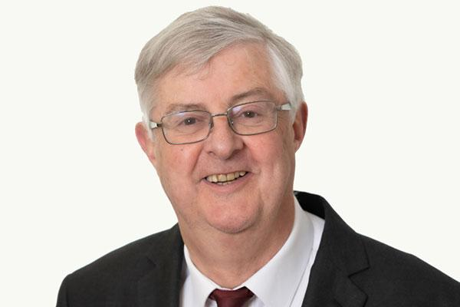
Etholiad Senedd Cymru
Etholiad diwethaf: 2021
Prif Weinidog Cymru: Mark Drakeford
Pwy sy’n cynrychioli chi: Aelodau Senedd Cymru
Oedran y gallwch bleidleisio: 16+
Pethau mae nhw’n eu rheoli:
Iechyd
Cwricwlwm i ysgolion
O ble mae ein hynni yn dod
Rheoliad Coronafeirws yng Nghymru
Notes:
Atgoffwch y myfyrwyr bod yna wahanol etholiadau yn digwydd yng Nghymru. Yn yr etholiadau hyn, rydyn ni'n pleidleisio dros y person gorau i’n cynrychioli a gwneud penderfyniadau sy'n effeithio ar bob un ohonom.
Yn etholiad y Senedd / Senedd Cymru, mae pobl yng Nghymru yn dewis pwy fydd yn gwneud penderfyniadau sy'n effeithio ar Gymru yn unig.
Gallech chi hefyd yn fan hyn ddangos llun o adeilad y Senedd.

Slide 4
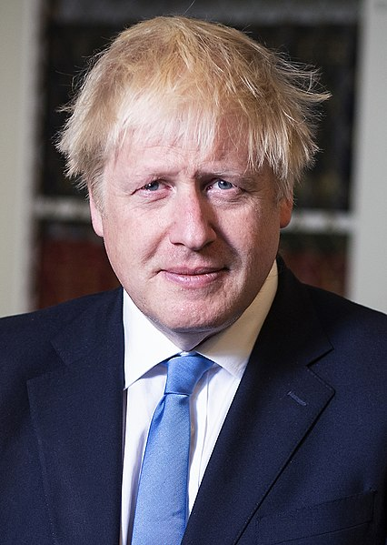
Etholiad Seneddol y DU
Etholiad diwethaf: 2019
Prif Weinidog: Boris Johnson
Pwy sy’n cynrychioli chi: Aelodau Seneddol y DU
Oedran y gallwch bleidleisio: 18+
Pethau mae nhw’n eu rheoli:
Mewnfudiad
Heddluoedd
Y rhyngrwyd
Lluoedd arfog
Notes:
Yn etholiad y DU (UK), a elwir hefyd yn Etholiad Cyffredinol, mae pobl yng Nghymru a ledled y DU (UK) yn dewis pwy fydd yn gwneud penderfyniadau sy'n effeithio ar y DU (UK) gyfan.
Gallech chi hefyd yn fan hyn ddangos llun o San Steffan.

Slide 5
Etholiadau’r Cyngor
Etholiad nesaf: 2022 Arweinydd y Cyngor: Mae gan bob cyngor arweinydd gwahanol
Pwy sy’n cynrychioli chi: Cynghorion
Oedran y gallwch bleidleisio: 16+ yng Nghymru
Pethau mae nhw’n eu rheoli:
Casglu ysbwriel ac ailgylchu
Gofal cymdeithasol
Ffyrdd, llwybrau troed a llwybrau beicio
Parciau
Cludiant ysgol
Notes:
Gall athrawon / arweinwyr y grŵp ychwanegu gwybodaeth a llun o arweinydd blaenorol eu cyngor, pe byddent am wneud hynny. Gallech chi hefyd ddangos llun o logo’r cyngor lleol neu adeilad y cyngor.
Mewn etholiadau lleol, mae pobl yn dewis pwy fydd yn gwneud penderfyniadau sy'n effeithio ar eu hardal leol (e.e. Conwy, Casnewydd). Mae gan rai llefydd gynghorau tref neu gymuned hefyd.
Yn y gwersi nesaf esboniwch i’r myfyrwyr byddwch chi'n edrych ar etholiadau cynghorau lleol.
Ym mis Mai 2022, bydd pobl ifanc rhwng 16 a 17 oed am y tro cyntaf yn gallu pleidleisio yn etholiadau cynghorau lleol.
Addasu:
Gallech ddefnyddio'r wybodaeth yn y tabl cryno i droi hwn yn weithgaredd didoli cardiau, yna dangos y sleidiau Powerpoint i'r dosbarth i weld os oeddent yn gywir

Slide 6
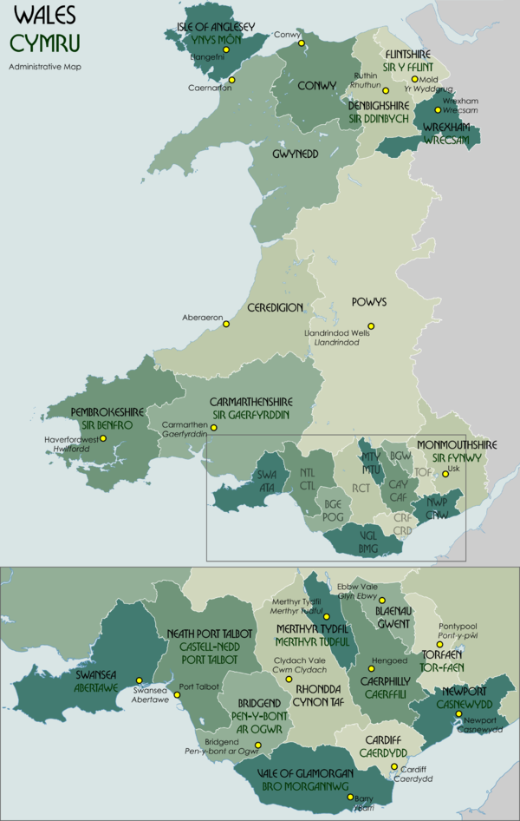
Notes:
Cyfeirir at gynghorau lleol weithiau fel awdurdodau lleol.
Gofynnwch i’r myfyrwyr:
- Gallwch chi ddyfalu ym mha gyngor y mae eich ysgol / grŵp?
- Ydy'r lle rydych chi'n byw yn dod o dan yr un cyngor?
Esboniwch fod rhai pobl yn pleidleisio trwy’r post mewn etholiad, ond bod y rhan fwyaf o bobl yn mynd i le penodol yn eu cymuned (gorsaf pleidleisio) ar Ddiwrnod yr Etholiad. Yno, byddan nhw’n cael rhestr o’r bobl sy’n sefyll yn yr etholiad (papur pleidleisio). Bydd pobl yn cael lle preifat i roi X yn ymyl enw’r person maen nhw eisiau iddyn nhw ennill yr etholiad ar y papur pleidleisio, ac yna maen nhw’n rhoi eu pleidlais mewn blwch i gael ei chyfri. Chi sy’n dewis y bobl sy’n cynrychioli’r ardal lle rydych chi’n byw ar y Cyngor trwy bleidleisio i’w gwneud nhw’n gynghorydd lleol i chi.
Addasu:
Gallech chi ddangos mapiau i fyfyrwyr o ardal y cyngor lleol, Cymru a'r DU (UK) gyfan i atgyfnerthu'r gwahaniaethau ac i ddangos maint yr ardal maen nhw'n ei chwmpasu

Slide 7
Linc Fideo (YouTube)
Notes:
Mae’r fideo yma yn dweud ychydig wrthych am yr hyn y mae cynghorau lleol yn ei wneud:
https://www.youtube.com/watch?v=Fyk1tc_Th9g
Gofynnwch i’r myfyrwyr roi adborth ar rai o’r pethau ddysgon nhw o’r fideo.

Slide 8
Cwis Kahoot:
Cwis am Chihuahua o’r enw Gari.
Pwy sy’n gwneud y penderfyniadau ym mhob un cwestiwn?
Beth yw cyfrifoldeb y cyngor lleol?
https://play.kahoot.it/v2/lobby?quizId=cce6633d-6879-4447-9a77-1661b0a0a146
Notes:
Dywedwch wrth y myfyrwyr eich bod chi’n mynd i wneud cwis fydd yn eu helpu nhw i feddwl pwy sy'n gwneud gwahanol benderfyniadau yng Nghymru. Byddwn ni’n dysgu mwy am beth mae’r cyngor lleol yn ei wneud. Bydd y cwis yn cael ei gyflwyno fel stori am Gary, y Chihuahua.

Slide 9
Amser i drafod
Notes:
Dywedwch wrth y myfyrwyr fod y cyngor yn cynnwys pobl sy’n cael eu galw’n gynghorwyr. Dyma’r bobl rydyn ni’n eu hethol i’n cynrychioli ac mae’r person gyda’r nifer fwyaf o bleidleisiau yn ennill. Mae cynghorwyr yn gwneud penderfyniadau am bethau sy’n effeithio pawb yn y sir.
Gofynnwch i’r dosbarth neu’r grŵp ddychmygu mai nhw yw’r cyngor lleol ar gyfer yr ardal, a bod pawb ohonyn nhw’n gynghorwyr lleol. Esboniwch eich bod chi’n mynd i roi cyfle iddyn nhw drafod pwnc, fel gall cynghorwyr wneud yn eu gwaith. Gallwch chi gynnig un o’r pynciau isod, neu ddewis eich pwnc eich hun, cyhyd â’i fod yn ymwneud â phwerau cyngor lleol.
Dylai biniau du gael eu casglu unwaith y mis yn unig, i orfodi pobl i ailgylchu mwy
Dylai lampau stryd gael eu diffodd am 11pm bob dydd i arbed arian i’r cyngor
Dylai llwybrau beicio newydd gael eu creu i helpu pobl ifanc i feicio neu gerdded i’r ysgol
Dylai pob bws ysgol gynnwys pwyntiau gwefru a wi-fi
Dylai fod croesfan sebra bob 100 metr ar bob ffordd
Dylai fod caffi ym mhob llyfrgell
Dylai sioeau theatr fod yn ddi-dâl i bawb o dan 16.
Fe allech chi ystyried defnyddio ‘ffon siarad’ neu ddefnyddio ‘tocynnau siarad’ (mae pawb yn cael 3 tocyn ac yn gorfod eu rhoi yn ôl bob tro maen nhw'n siarad) i sicrhau bod pawb yn cael cyfle i siarad yn ystod y drafodaeth.
Efallai hoffech chi gyfnewid y gweithgaredd hwn gyda’r gweithgaredd ‘pleidleisio â’ch traed’ yng Ngwers 3, os ydych yn teimlo na fyddai trafodaeth yn briodol i’ch myfyrwyr yn ystod y wers gyntaf.

Slide 10
Prosiect Pleidlais
Linc Fideo YouTube
Notes:
Esboniwch fod cynghorwyr yn aml yn cynnal trafodaethau neu ddadleuon fel hyn. Fel arfer mae cynghorwyr yn dadlau ar sail beth maen nhw’n meddwl fyddai o fudd i’r bobl sy’n byw yn eu hardal.
Atgoffwch y myfyrwyr y byddwch chi’n dysgu mwy am gynghorau lleol, cynghorwyr ac ymgeiswyr newydd sy’n sefyll yn yr etholiad yn eu hardal yn ystod y gwersi nesaf.
Yn ystod 3-5 Mai 2022, bydd y myfyrwyr yn cael cyfle i gymryd rhan mewn pleidlais baralel i ddangos dros ba ymgeisydd bydden nhw’n pleidleisio. Chwaraewch y fideo i’r myfyrwyr
Atgoffwch eich disgyblion y gallant gofrestru i gymryd rhan mewn etholiad go iawn pan fyddant yn 14 oed. I gymryd rhan mewn etholiad go iawn, mae'n rhaid iddynt gofrestru. Gallant wneud hyn wrth ymweld a’r wefan hon:
https://www.gov.uk/register-to-vote
Atgyfnerthu dysgu trwy ofyn i fyfyrwyr:
Ydych chi’n cofio enw eich cyngor lleol?
Ydych chi’n gallu enwi rhywbeth y mae gan y cyngor lleol reolaeth arno?
Gweithgaredd estynedig:
Rhannwch y myfyrwyr mewn i grwpiau o 2-4 o bobl. Rhowch set o'r cardiau domino yn Atodiad 1 (o'r cynllun gwers) i bob grŵp a gofynnwch iddyn nhw gymysgu’r cardiau a’u rhannu gyda aelodau o’r grŵp.
Dywedwch wrth y myfyrwyr bydd angen iddyn nhw ddechrau trwy osod y domino ‘ETHOLIAD’ ar y bwrdd. Wedyn mae angen iddyn nhw osod y domino wrth ei ymyl gyda’r diffiniad ar gyfer ‘ETHOLIAD’. Ailadroddwch hyn nes eu bod wedi gosod pob un o’u dominos i lawr.

